Slide 1
ЦБ им. А.С.Пушкина информационно-библиографический отдел
Планирование и учёт справочно-библиографического и информационного обслуживания
Кстово
2025

Slide 3
Планирование справочно-библиографического обслуживания является составной частью общего плана работы библиотеки.

Slide 4
Учёт справочно-библиографического обслуживания
осуществляется в целях:
изучения информационных потребностей пользователей;
выявления и устранения прошлых недостатков;
контроля;
соблюдения единообразия в учёте справочно-библиографического.

Slide 5
Единицами исчисления
справочно-библиографического обслуживания являются:
справка,
консультация,
отказ (переадресование).

Slide 6
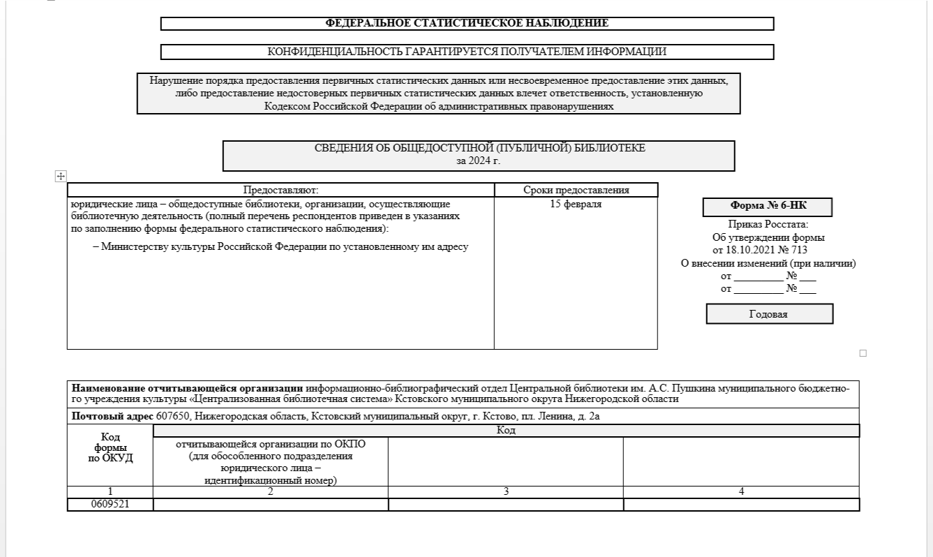
Формы учёта
справочно-библиографического обслуживания
первичные учётные документы
для ежедневного заполнения
- журнал (тетрадь)
«Учёта выполненных справок»
вторичные документы
«Дневник работы библиотеки»
и «Статистическая форма №6-НК» за год

Slide 7
В первичных формах учёта фиксируются следующие данные:
дата обращения;
категория, к которой относится пользователь;
содержание, тема запроса;
тип справки (тематическая, уточняющая, адресная, фактографическая);
консультация (тип консультации);
отрасль знаний;
источник выполнения запроса
(СК, АК, ЭК, справочные издания, интернет-источник и т.д.);
режим выполнения (в библиотеке, по телефону, эл. почте)

Slide 8
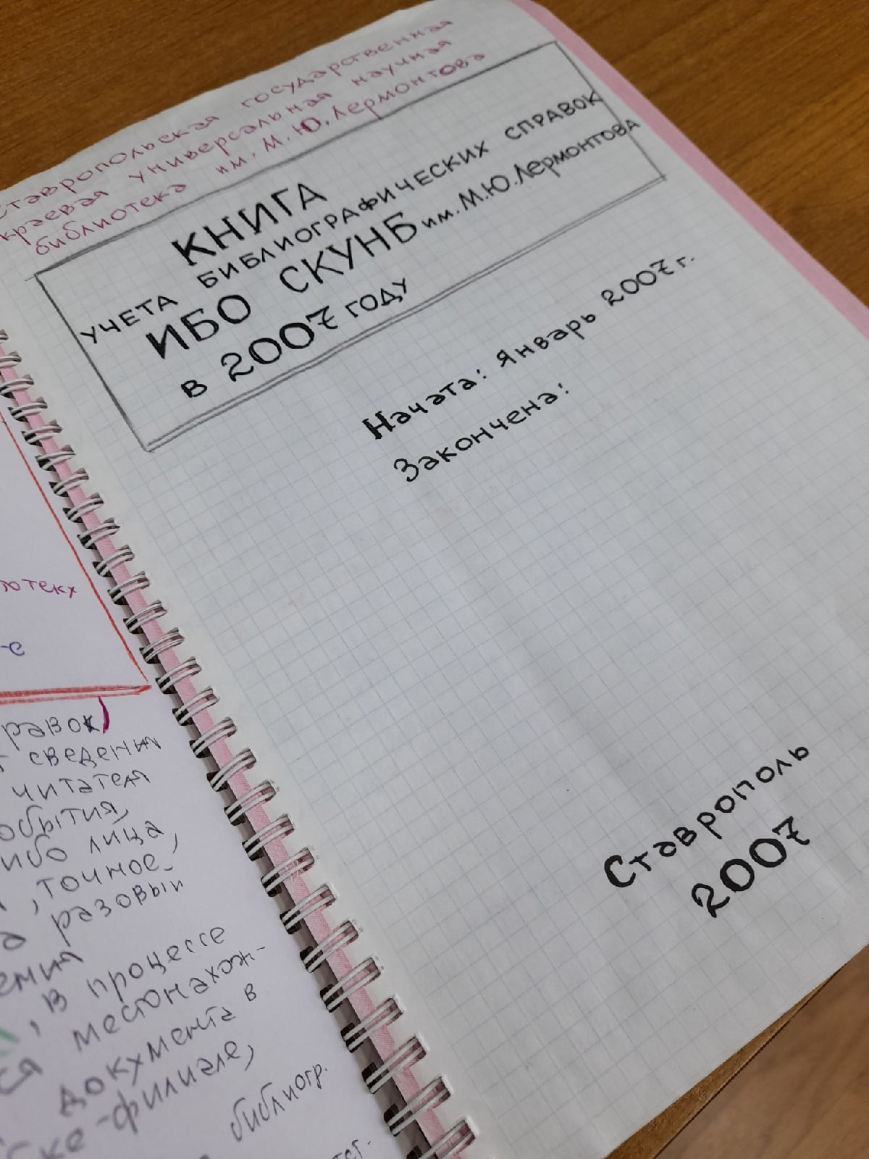
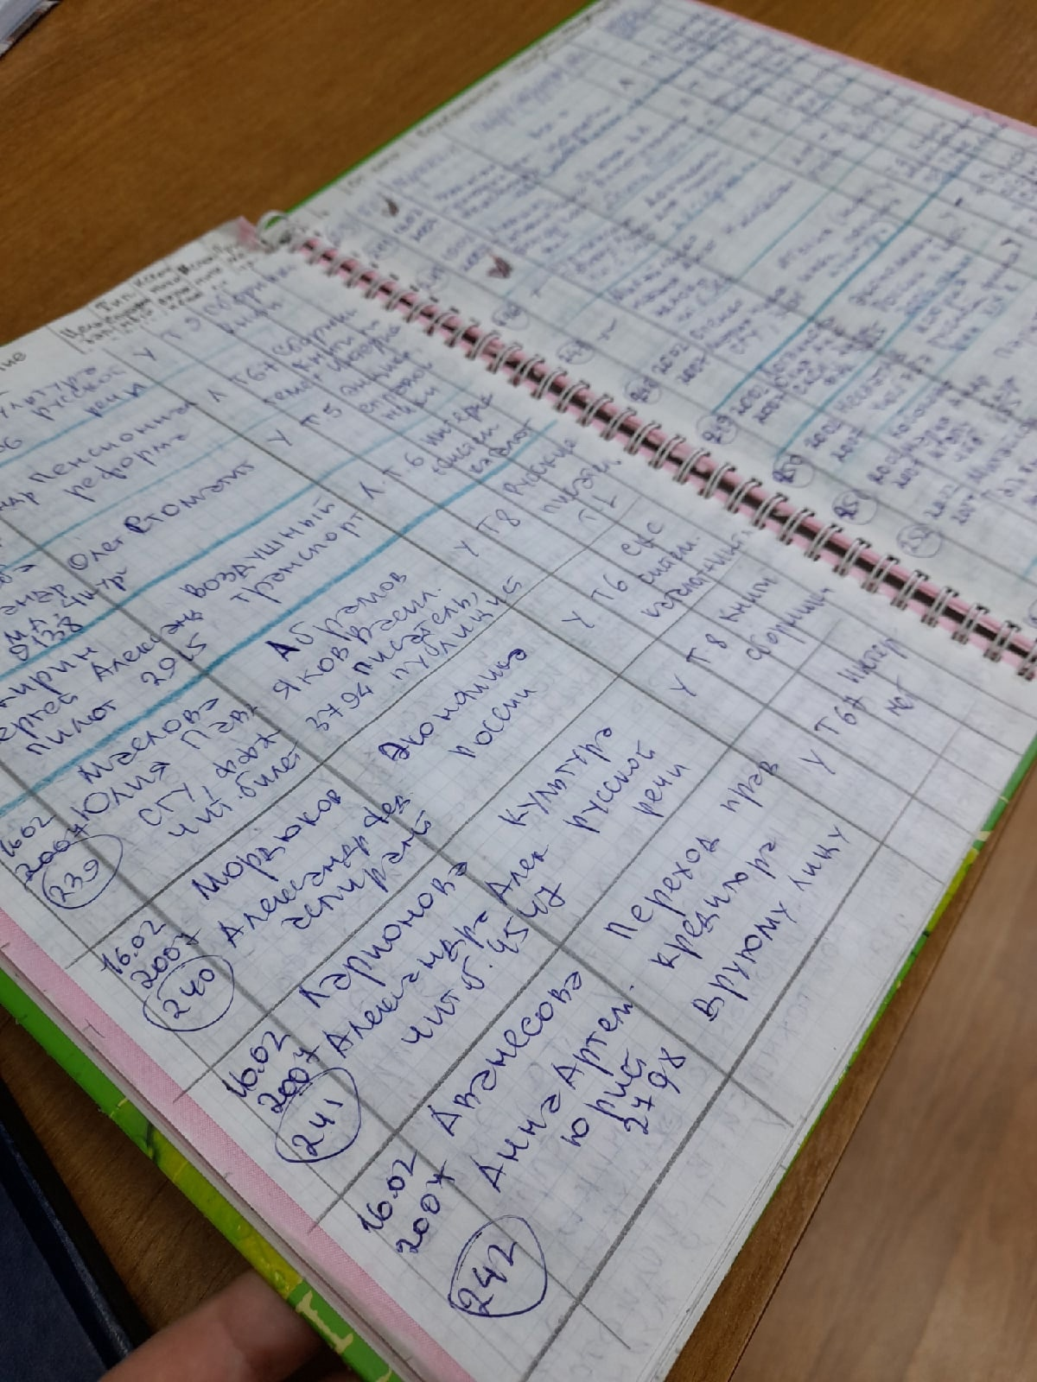
Тетрадь первичного учёта выполненных справок (пример)

Slide 9
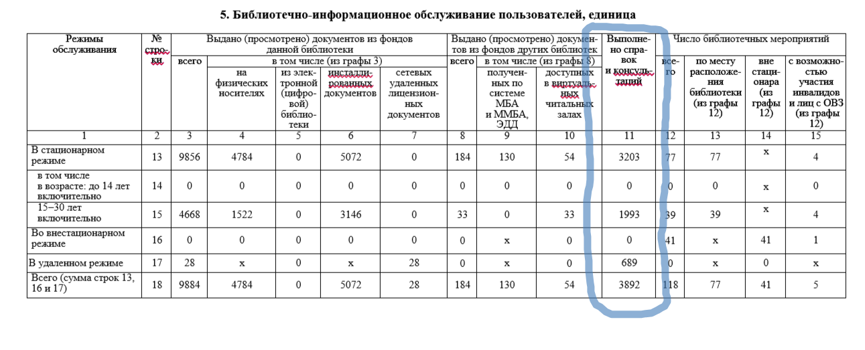
6-НК — форма федерального статистического наблюдения
«Сведения об общедоступной (публичной) библиотеке»
(пример)

Slide 10
Что почитать по теме
Моргенштерн, Исаак Григорьевич. Справочно-библиографическое обслуживание: теория и практика: пособие для специалистов / И. Г. Моргенштерн. - Москва : Либерея-Бибинформ, 2011 . - 172 с.; (Библиотекарь и время. XXI век)
Абросимова, Наталья Владимировна. Библиографическая деятельность библиотеки: учебно-практическое пособие / Н. В. Абросимова. - Санкт-Петербург : Профессия, 2013 . - 159 с. -
(Азбука библиотечной профессии)
Справочник библиографа / Науч. ред. А. Н. Ванеев, В. А. Минкина. -
2-е изд., перераб. и доп. - СПб.: Профессия, 2003 . - 560 с. -
(Серия
«Библиотека»)

Slide 11
Спасибо за внимание!
зав. информационно-библиографическим отделом Ольга Романовна Соколова
__________
E-mail: ibo@cbs-kstovo.ru
Телефон: 2-47-97 (доб. 110)

